Slide 1




VYUŽITIE NÁSTROJOV SAMOSPRÁVNYCH ORGÁNOV
NA ZLEPŠENIE KVALITY OVZDUŠIA
Workshop o kvalite ovzdušia pre zástupcov samosprávnych orgánov
Bratislavského, Trnavského a trenčianskeho kraja
Projekt LIFE IP - Zlepšenie kvality ovzdušia (LIFE18 IPE/SK/000010) podporila Európska únia v rámci programu LIFE.

Slide 2
Ing. Jozef Wallner (MŽP SR) | Ing. Juraj Burda (MŽP SR) | Ing. Michal David (MŽP SR) | 26.1.2022
Využitie nástrojov samosprávnych orgánov na zlepšenie kvality ovzdušia

Slide 3
Využitie nástrojov samosprávnych orgánov
na zlepšenie kvality ovzdušia (1)
Program na zlepšenie kvality ovzdušia
Pre účely hodnotenia kvality ovzdušia je územie BSK rozdelené na dve zóny:
zóna Bratislavský kraj – mimo územia hlavného mesta SR Bratislavy
aglomerácia Bratislava – vymedzená územím hlavného mesta SR Bratislavy
Integrovaný program na zlepšenie kvality ovzdušia sa pripravuje pre aglomeráciu Bratislava (skratka IPZKO):
- v zmysle platnej legislatívy (vrátane návrhu opatrení na zlepšenie kvality ovzdušia pre znečisťújúce látky NO₂ a O₃)

Slide 4
Využitie nástrojov samosprávnych orgánov
na zlepšenie kvality ovzdušia (2)
Program na zlepšenie kvality ovzdušia
Integrovaný program na zlepšenie kvality ovzdušia (Bratislava):
  v zmysle platnej legislatívy vydáva a zverejňuje Okresný úrad v sídle kraja (Bratislava)
  15. 2. 2021 zverejnený oznam o vymedzení oblasti riadenia kvality ovzdušia (súčasne ako začiatok prípravy vypracovania prvého návrhu integrovaného programu), úradná tabuľa (webová stránka, PDF)
  konštituovaný Štatút pracovnej skupiny pre prípravu integrovaného programu (gestori, nominácia členov, postupy, stanovenie časového harmonogramu jednotlivých fáz procesu)
  výzva a apel na predloženie opatrení na zlepšenie kvality ovzdušia (prevádzkovatelia veľkých a malých zdrojov znečisťovania)
  zasadnutia pracovných skupín v zmysle schváleného štatútu (gestormi Štatútu)
  aktuálny stav: vyhodnotenie zaslaných návrhov opatrení
  očakávania pre najbližšie obdobie (2022):
    spracovanie formálnej štruktúry (obsah),
    snaha o vypracovanie analýz scenárov (dopadov) navrhnutých opatrení podľa kritérií
    zapojenie verejnosti – príprava pripomienkovacieho procesu, verejné prerokovanie

Slide 5
Využitie nástrojov samosprávnych orgánov
na zlepšenie kvality ovzdušia (3)
Stratégie a strategické dokumenty
Stratégie s celoštátnym dosahom (výhľad):
  - Národný program znižovania emisií (pripravuje sa od 2018), Stratégia pre redukciu látok PM₁₀ (2013-2020), Envirostratégia 2030 = Zelenšie Slovensko = Stratégia environmentálnej politiky SR do roku 2030 (aktualizuje sa)
  Strategické dokumenty (konkrétne, pre oblasť BSK a Bratislavy):
      PHRSR – program hospodárskeho rozvoja a sociálneho rozvoja 2021-2027 BSK (pripravuje sa),
      PHSR – program hospodárskeho a sociálneho rozvoja (2014-2020)
      Územný generel dopravy (oblasť dopravy, Bratislava, 2015)
      Územné plány zón
      Strategické dokumenty mestských a miestnych častí (obce) ktoré sa odvíjajú od prijatia PHRSR
Ďalšie schémy (2021+):
      Plán obnovy a odolnosti
      Program Slovensko (PC 2), nástupca EŠIF
      OP KŽP – schéma „kotlíkovej dotácie“ (do 2023), Environmentálny fond

Slide 6
Ing. Marta Bejdáková (TTSK) | Ing. Katarína Mičáková (MŽP SR) | 26.1.2022
Využitie nástrojov samosprávnych orgánov na zlepšenie kvality ovzdušia

Slide 7






Dokumenty pre riadenie územia TTSK
Program hospodárskeho rozvoja a sociálneho rozvoja Trnavského samosprávneho kraja
2016 – 2023 v konsolidovanom znení aktualizácie
Program na zlepšenie kvality ovzdušia (PZKO)
Územný generel dopravy TTSK do roku 2020 s výhľadom do roku 2030
Územný plán regiónu TTSK
Plán udržateľnej mobility TTSK
Nízkouhlíkova stratégia Trnavskej župy

Slide 8
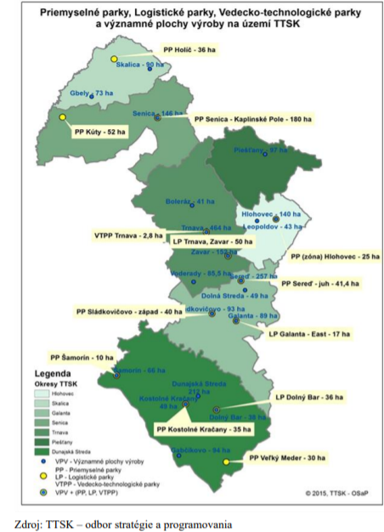
Program hospodárskeho rozvoja a sociálneho rozvoja
TTSK 2016 – 2023 v konsolidovanom znení aktualizácie
PHRSR Trnavského samosprávho kraja 2016 – 2020
Aktualizovaný začiatkom roku 2021
Poslanie a zámer spracovania PHRSR: analyzuje situáciu v regióne, určuje smerovanie územia spolu s činnosťami a investičnými projektmi, zdrojové krytie na jeho zabezpečenie
Kvalita ovzdušia ovplyvňovaná: energetickými zdrojmi priemyselných podnikov, centrálnymi tepelnými zdrojmi, blokovými kotolňami, domácimi kúreniskami, automobilovou dopravou a prachom z ulíc, z nespevnených plôch a poľnohospodárskej pôdy
Finančné prostriedky na regionálny rozvoj v TTSK s ohľadom na vplyv COVID -19 pre Environmentálnu oblasť
v období rokov 2016 – 2019 | v období rokov 2020 – 2023
preinvestované | predpoklad čerpania
136,93 mil. € | 158, 85 mil. €

Slide 9
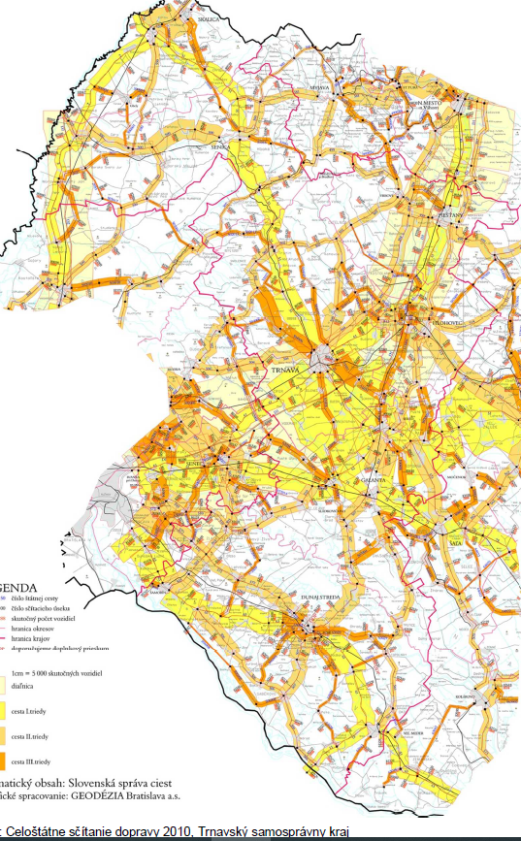
Územný generel dopravy TTSK do roku 2020 s výhľadom do roku 2030
Európska štruktúra dopravy tvorí základnú kostru dopravnej infraštruktúry na území TTSK: v národnej a regionálnej koncepcii rozvoja dopravy.
Hlavný cieľ projektu: na regionálnej úrovni spodrobniť zámery a záväzné časti Koncepcie územného rozvoja Slovanka a Územného plánu regiónu TTSK z pohľadu potrieb rozvoja dopravnej infraštruktúry.
Štruktúra územnoplánovacieho podkladu:
  Analytická
  Modelová
  Návrhová časť
Koncepcia ÚGD:
  Ekologicky udržateľná doprava
  Kvalita života vo vzťahu k dostupnosti vybavenosti obyvateľom

Slide 10

Plán udržateľnej mobility TTSK
Plán mobility - strednodobý strategický plán, na uspokojenie potrieb mobility ľudí a podnikov v TTSK v mestách a ich okolí. Kladie dôraz na kvalitu života, verejný priestor a opatrenia na podporu verejnej dopravy, chôdze a jazdy na bicykli.
Vízia TTSK: SMART mobilita – moderný región. Oblasti zmeny:
1. Zlepšenie dopravnej infraštruktúry, mobility a dostupnosti kraja
2. Zvýšenie efektivity dopravných systémov a ich optimalizácia
3. Zvýšenie bezpečnosti a kvality života – zníženie dopadu dopravy
na životné prostredie
4. Zvýšenie informovanosti verejnosti v oblasti využívania inovovanej
dopravnej infraštruktúry
Ďalšie vízie, ktoré sú krátkodobejšie:
1. Zlepšenie ponuky a atraktivity verejnej osobnej dopravy
2. Zvýšenie kvality verejnej osobnej dopravy a súvisiacej infraštruktúry (dopravných prostriedkov, zastávok, prestupných miest a prvkov pre informovanosť cestujúcich, tarifnovybavovacích systémov, pravidelná údržba vozidiel)
3. Optimálne využitie vozidiel VOD a zdrojov vynakladaných na verejnú osobnú dopravu
4. Zvýšenie počtu obyvateľov využívajúcich verejnú osobnú dopravu na úkor individuálneho automobilizmu
5. Rozvoj infraštruktúry, ktorá zníži potrebu využívania osobných automobilov (chodníky, cyklotrasy, záchytné parkoviská a pod.)

Slide 11
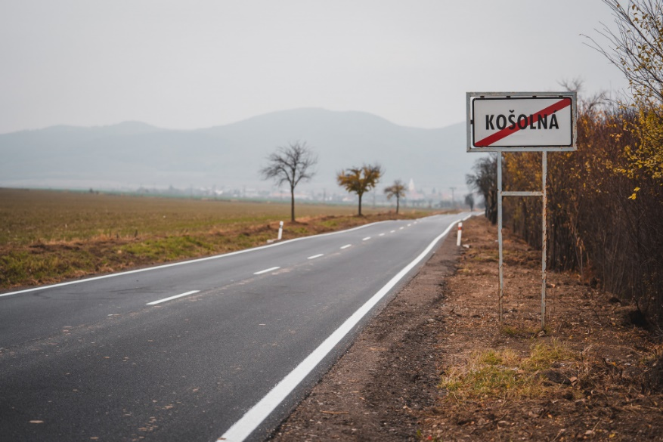
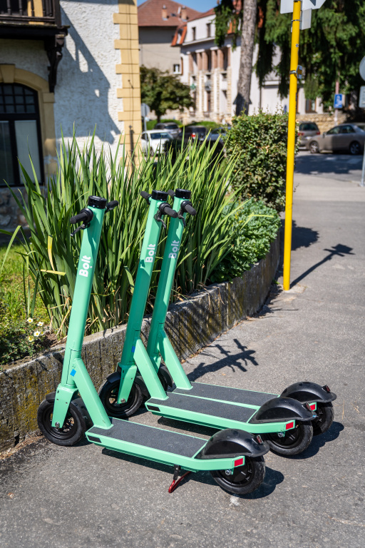
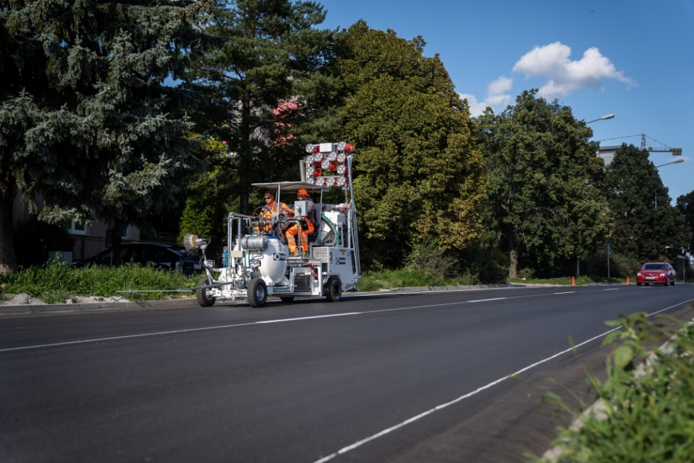

Realizácia projektov v TTSK v roku 2021

Slide 12
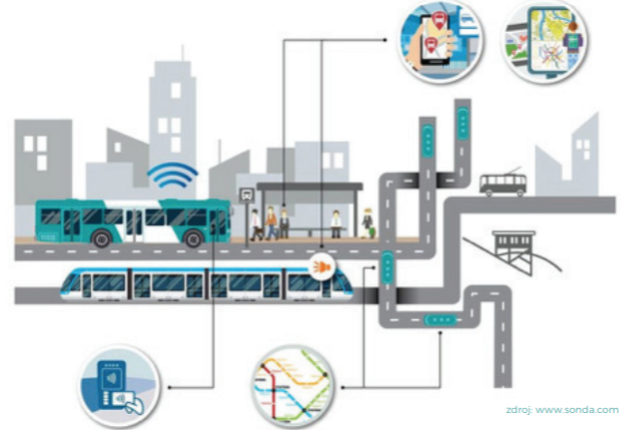
Nízkouhlíková stratégia TTSK
Nízkouhlíková stratégia Trnavskej župy stanovuje vízie, smerovanie a ciele v oblasti znižovania emisií CO₂, ale aj základných znečisťujúcich látok. Napomáha jednotlivým samosprávam pri zavádzaní procesov dekarbonizácie.
Realizácia navrhovaných opatrení Nízkouhlíkovej stratégie - zlepšenie kvality životného prostredia v kraji, zvýšenie kvality života a zdravia obyvateľov.
SMART CITY: je inteligentné mesto, tak modernizovanou urbánnou oblasťou, kde všetko od dopravy až po energetiku môže byť pripojené na digitálne technológie, ktoré umožňujú viacsmerný transfer informácií medzi mestom, jeho obyvateľmi a návštevníkmi.

Slide 13


Ing. Petra Baďurová Renčová (TSK) | Ing. Katarína Mičáková (MŽP SR) | 26.1.2022
Využitie nástrojov samosprávnych orgánov na zlepšenie kvality ovzdušia

Slide 14







Strategické dokumenty / Trenčiansky kraj
- stanovujú víziu, priority a ciele rozvoja kraja
- obsahujú východiskový rámec, súbor postupných a konkrétnych krokov,
ktoré povedú k naplneniu určených cieľov
Dokumenty so strategickým / plánovacím / koncepčným charakterom:
1 / Program na zlepšenie kvality ovzdušia (PZKO)
2 / Program hospodárskeho a sociálneho rozvoja TSK do roku 2030 (Integrovaná územná stratégia IUS)
3 / Akčný plán transformácie uhoľného regiónu Horná Nitra
4 / Plán udržateľnej mobility TSK (horizont do roku 2050)
5 / Plán dopravnej obslužnosti TSK na obdobie rokov 2020 - 2025 s výhľadom do roku 2030
6 / Cyklostratégia TSK na roky 2016 – 2030
7 / Zelená župa
8 / Krajská koncepcia environmentálnej výchovy, vzdelávania a osvety v TSK do roku 2030

Slide 15
Program hospodárskeho rozvoja a sociálneho rozvoja TSK do roku 2030
/ Integrovaná územná stratégia
Spolu s Územným plánom veľkého územného celku základný strategický a rozvojový dokument kraja
Proces tvorby PHRSR TSK je spojený s tvorbou IÚS
- Vstupná správa PHRSR TSK bola pripravovaná v spolupráci s relevantnými partnermi v kraji, schválená zastupiteľstvom TSK
- Rada Partnerstva IÚS TSK schválila dokument 5.2.2021 a dokument bol následne predložený MIRRI
- v súčasnosti dokument čaká posudzovanie jeho vplyvu na životné prostredie – SEA
Zásobník projektov obsahuje potreby subjektov Trenčianskeho kraja a jeho SPR a území UMR
Priority, strategické a špecifické ciele PHRSR TSK:
1 / Inovatívna konkurencieschopná
ekonomika
1.8 / Rozumné mestá, obce a regióny
- Smart cities, Smart region
Zavádzanie smart prvkov na zber dát, manažment údajov, moderný a komplexný informačný systém územia TSK pre zdieľanie informácií v rôznych oblastiach:
napr. životného prostredia (informácie
o kvalite ovzdušia), doprave...
2 / Udržateľné životné prostredie
2.1 / Energetická efektívnosť územia a verejnej infraštruktúry
- Obnoviteľné zdroje energie
- Energetická efektívnosť verejných budov a bytových domov, športovísk, verejnej infraštruktúry
- Budovanie kapacít v oblasti udržateľnej energetiky
2.4 / Ekosystémové služby a ochrana biodiverzity
- Eliminácia dopadov klimatickej zmeny
2.6 / Odolné regióny a mesta na zmenu klímy
- Vnútrobloky a verejné priestory
2.7 / Ochrana vody, pôdy a ovzdušia
- Sanácia environmentálnych záťaží
- Ochrana ovzdušia (Identifikované operácie: technológie a opatrenia znižovania emisií najvýznamnejších zdrojov znečistenia)
3 / Smart a bezpečná dopravná infraštruktúra
3.1 / Integrovaná udržateľná
multimodálna mobilita
- Ekologická železničná doprava
- Elektromobilita
- Multimodálna mobilita
- Cyklomobilita

Slide 16
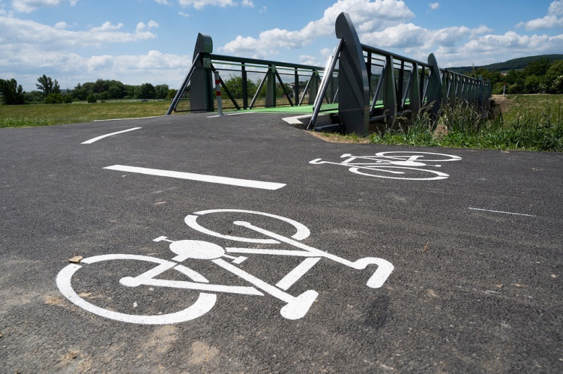


Plán udržateľnej mobility TSK
Cieľom plánovania udržateľnej mobility je vytvoriť spoľahlivý komplexný prepojený dopravný systém, naplňujúci potreby obyvateľov aj firiem, s čo najmenším negatívnym dopadom na životné prostredie.
opatrenia a investície pre rozvoj dopravnej infraštruktúry a dopravných systémov
OBLASTI ZMENY:
1 / Dopravná infraštruktúra, dostavba dopravnej infraštruktúry, ktorá v súčasnosti chýba
2 / Komunikačná sieť kraja a zvýšenie kvality a bezpečnosti cestnej infraštruktúry
3 / Zvýšenie podielu udržateľnej mobility a zlepšenie dostupnosti kraja VOD
4 / Zvýšenie environmentálnej zodpovednosti
5 / Zvýšenie efektivity dopravných systémov, ich optimalizácia a využitie
tvrdé investičné opatrenia v oblasti rozvoja dopravnej infraštruktúry
návrh neinvestičných a finančne menej náročných opatrení
Navrhnuté opatrenia majú za cieľ znižovanie emisií z dopravy (plynulosť premávky, ekologizácia VOD, elektromobilita a ďalšie alternatívne pohony, carsharing a i.) a tiež
ponúknuť vhodnú a prijateľnú alternatívu v pešej alebo cyklistickej doprave, rovnako ako zatraktívniť a zefektívniť verejnú osobnú dopravu.

Slide 17
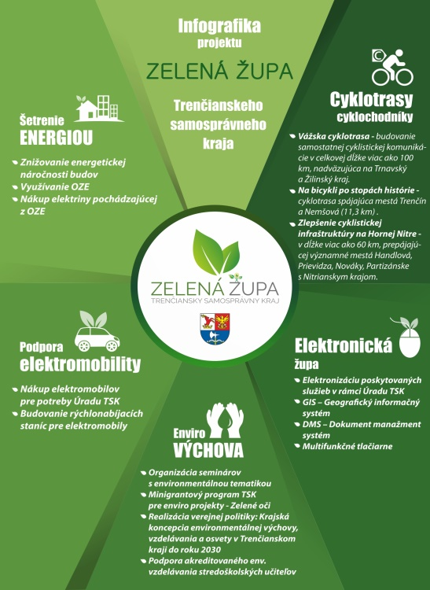

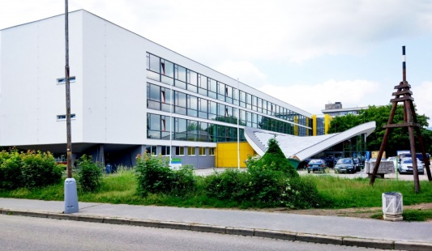
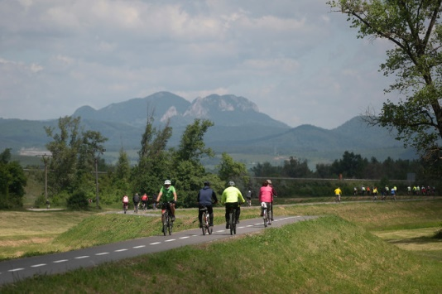

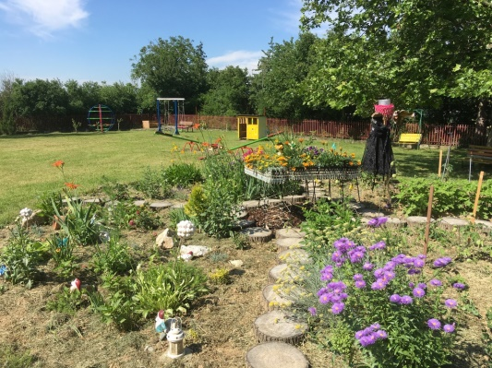
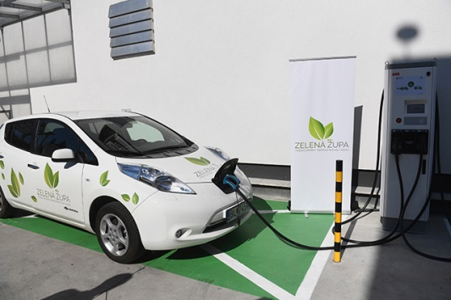
Zelená župa
Základný cieľ znížiť svoju ekologickú stopu
a zvýšiť environmentálne povedomie obyvateľov kraja.
PRIORITY:
1 / Šetrenie energiou
- znižovanie energetickej náročnosti budov v správe kraja
2 / Cyklodoprava
- budovanie bezpečných cyklotrás a cyklistickej infraštruktúry
3 / Podpora elektromobility
- elektromobily, nabíjacie stanice pre elektromobily
4 / Envirovýchova
- semináre, vzdelávanie učiteľov, osveta verejnosti
5 / Zelené oči
- vlastná grantová schému na podporu environmentálnych aktivít v kraji

Slide 18
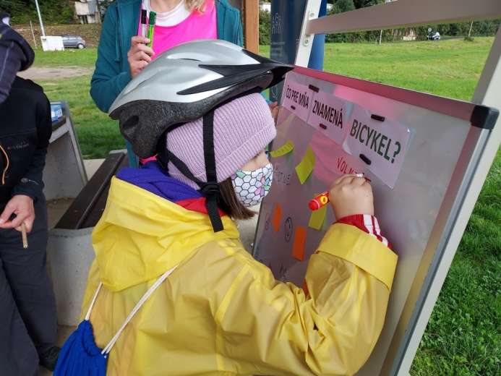
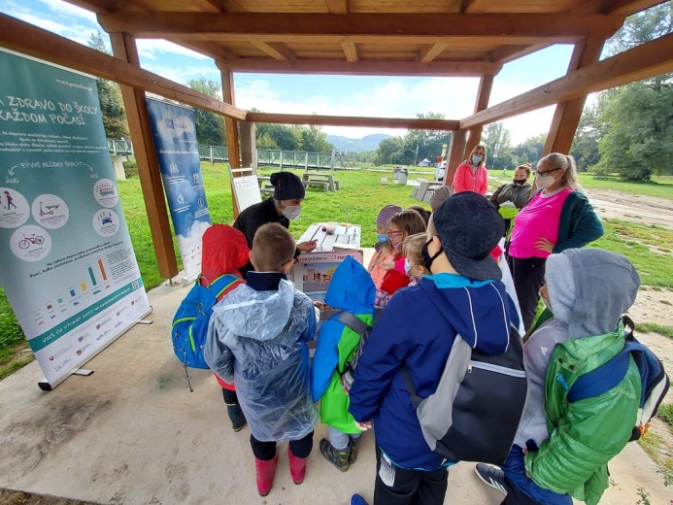
Krajská koncepcia environmentálnej výchovy, vzdelávania a osvety v TSK do roku 2030
Cieľom je vytvorenie inštitucionálneho rámca a nástrojov
na plnenie základných priorít environmentálnej výchovy, vzdelávania
a osvety (EVVO) v kraji.
Základné priority rozvoja EVVO:
1 / Rozvoj infraštruktúry pre realizáciu EVVO v kraji
- vybudovanie krajského centrálneho ekocentra + štyroch ďalších ekocentier v rámci TSK
2 / Podpora ľudských zdrojov pre realizáciu EVVO
- vytvorenie odborného tímu (implementácia, administrácia, lektori EVVO)
3 / Rozvoj informačnej a metodickej podpory pre realizáciu EVVO
- koordinácia, zosieťovanie, odborná podpora a poradenstvo
4 / Vytvorenie systému financovania EVVO aktivít v kraji
- grantová schéma Zelené oči

Slide 19

^{ĎAKUJEME ZA POZORNOSŤ}
Projekt LIFE IP – Zlepšenie kvality ovzdušia (LIFE18 IPE/SK/000010) podporila Európska únia v rámci programu LIFE.
Projekt je spolufinancovaný z prostriedkov štátneho rozpočtu SR prostredníctvom MŽP SR.

